Slide 1
LES SÛRETES PRUDENTIELLES
Bujumbura Avril 2018
BURUNDI
Ousseynou SOW

Slide 2
Face à une demande crédit, la banque:
- Fait une analyse bancaire du risque de crédit,
- Prend une décision de refus ou d’octroi du crédit, avec en cas d’octroi, les conditions au rang desquelles, la constitution d’une ou de plusieurs sûretés, à réaliser en cas de non remboursement,
- Envoie au client d’une « lettre de notification de crédit »,
.

Slide 3
- Signature de la convention de crédit en cas d’accord du client,
Suivront ensuite la mise en place et l’utilisation,
Puis le suivi du remboursement.
« Ici, la sûreté est un moyen de
recouvrement d’une créance compromise ».

Slide 4
Mais les sûretés vont avoir un autre rôle:
« Celui de contribuer à assurer
la stabilité financière d’une banque
à travers sa solvabilité ».

Slide 5
C’est pourquoi nous les avons appelées sûretés prudentielles, pour les distinguer des sûretés du crédit à proprement parler.
Ces sûretés prudentielles ont donc un autre objectif, et seront examinées suivant le plan de communication ci après, qui pose :

Slide 6
LE PLAN
DE COMMUNICATION

Slide 7
La problématique de Bale 2 et 3 dans le dispositif prudentiel,
Les sûretés prudentielles.

Slide 8
Ière Partie
La problématique de Bale
dans le dispositif prudentiel

Slide 9
Sommaire
La problématique de Bale dans le dispositif prudentiel : le ratio de solvabilité
La pondération des actifs bancaires

Slide 10
Il faut commencer pas préciser que Bale fait des recommandations de réglementation, à charge pour chaque pays qui veut les adopter, den faire une transposition, pour les intégrer au droit positif, et les rendre applicables.
Sans transposition, les recommandations sont inapplicables en droit.

Slide 11
I.1.
La problématique de Bale dans le dispositif prudentiel : le ratio de solvabilité

Slide 12
Cette autre fonction sus évoquée, est née de la volonté du régulateur de garantir la solidité financière de la banque, c’est-à-dire « son aptitude à faire face à ses déposants et créanciers, en hypothèse de liquidation ». C’est pourquoi ce régulateur a été amené à exiger dans un texte qui transpose Bale, le respect de ce qu’il est convenu d’appeler:
« Le ratio de solvabilité ».

Slide 13
Sans entrer dans le détail, rappelons que ce ratio, est le rapport entre:
Les fonds propres au numérateur /
APR (actif pondéré risque de crédit) + le risque opérationnel + le risque de marché au dénominateur
Ce rapport doit à tout moment être au moins égal à 8%.

Slide 14
Cela signifie qu’à tout moment qu’il faudra un minimum de fonds propres = à 8% des crédits.
Il faut donc pour chaque crédit de 100 F, disposer de 8F de fonds propres en couverture.
C’est ainsi qu’il y a une distinction à faire entre capital social et fonds propres.

Slide 15
C’est ce ratio de 8% qui était appelé au départ:
ratio COOKE (Bale I)
- Mais il est devenu par la suite:
ratio MAC DONOUGH (Bale II)

Slide 16
Faut-il noter en passant que ce ratio international qui est de 8%, est en passer de franchir le seuil de 10%.
Au Burundi en revanche, il se situe entre

Slide 17
Vous constaterez en revanche que pour le risque d’assurance, les compagnies réservent, non pas 8%, mais la totalité: 100%, pour la couverture intégrale du risque.
C’est pourquoi elles ont beaucoup d’argent dans les banques, et que d’ailleurs elles sont aussi appelées des :

Slide 18
ZIN ZIN
(investisseurs institutionnels qui sont des collecteurs de fonds).

Slide 19
Revenant sur le ratio de solvabilité Bale estime à raison, que le dénominateur est d’une composition hétéroclite.
Il comprend en effet toute sorte de crédits dont:
- Des crédits non garantis
- Des crédits garantis par une hypothèque de 1er rang

Slide 20
- Des crédits en souffrance
- Des crédits garantis par une hypothèque de 3eme rang
Des crédits garantis par une institution financière,
- D’autres le sont par une hypothèque de second rang,
- D’autres le sont par des institutions financières etc…

Slide 21
I.2.
La pondération des actifs bancaires

Slide 22
- C’est cette disparité dans la qualité des actifs bancaires que Bale veut intégrer, à travers leur pondération qui n’est rien d’autre qu’une manière d’homogénéisation des actifs bancaire.
Cette pondération des actifs bancaires, résulte de deux éléments qui sont:
leur classement dans des catégories définies,
Et l’application à chaque catégorie un coefficient de pondération.

Slide 23
- Diverses catégories créées par Bale
souverains ;
organismes publics hors administration centrale ;
banques multilatérales de développement ;
institutions financières ;
entreprises ;

Slide 24
clientèle de détail ;
prêts garantis par l'immobilier résidentiel ;
prêts garantis par l'immobilier commercial ;
créances en souffrance ;
créances à risque élevé ;
autres actifs.

Slide 25
- La banque devra donc:
classer ses propres actifs dans les catégories ainsi créées,
Et ensuite appliquer à chaque catégorie, le coefficient de pondération correspondant.
Ainsi, nous aurons un ratio de solvabilité ou le dénominateur est plus proche de la réalité.

Slide 26
C’est à partir de ce moment seulement que vont intervenir les sûretés et donc le juriste.

Slide 27
2eme Partie
Les suretés prudentielles

Slide 28
Sommaire
Les techniques d’atténuation du risque de crédit (ARC)
Les sûretés prudentielles à proprement parler

Slide 29
II.1.
Les techniques d’ARC

Slide 30
Techniques d’ARC (page 62 section 3)
- Au-delà de la pondération des risques, la banque utilisera donc des techniques d’atténuation de risque de crédit (TARC), pour réduire ses actifs, et donc améliorer sa solvabilité.

Slide 31
Techniques
Atténuation
Risque de
Crédit
T.A.R.C.
- Différentes formes de techniques d’atténuation de risque de crédit (ARC)
Il en existe 2.

Slide 32
Protection de crédit financée ou « sureté réelle » (page 62)
une technique d'atténuation du risque de crédit selon laquelle le risque de crédit associé à l'exposition d'un établissement, se trouve réduit par le droit qu'a celui-ci, en cas de défaut de la contrepartie (ou en cas de survenance d'autres évènements de crédit prédéterminés concernant la contrepartie) de liquider certains actifs, d'obtenir leur transfert, de se les approprier ou de les conserver.

Slide 33
Protection de credit non financée ou « sûreté personnelle » (page 62)
une technique d'atténuation du risque de crédit selon laquelle le risque de crédit associé a l'exposition d'un établissement, se trouve réduit par l'obligation d'un tiers de payer un montant en cas de défaut de l'emprunteur ou en cas de survenance d'autres évènements de crédit prédéterminés.

Slide 34
- Les dérivés de crédit (page 62)
Un dérivé de crédit est un instrument permettant de se protéger contre la défaillance d'une contrepartie. De façon générale, un dérivé de crédit est un produit structuré de manière à déclencher un règlement lorsque survient un événement de crédit du type:
(1) Le défaut de paiement sur les intérêts ou le principal,
(2) La faillite et les procédures judiciaires assimilées,
(3) La répudiation (réduction drastique) de la dette financière,

Slide 35
(4) La restructuration de la dette du débiteur de référence,
(5) Les moratoires et rééchelonnements de paiements pour les dettes souveraines.
N.B. On aura reconnu à travers ces techniques d’atténuation de risque de crédit, la consécration des sûretés réelles et personnelles. A ce niveau on va retrouver le rôle des sûretés dans le dispositif prudentiel, en particulier dans la détermination du niveau des fonds propres, qui permettent à une banque, à la fois d’intervenir dans le domaine du financement, mais aussi dans celui de sa solvabilité à l’égard de ses clients et créanciers, en hypothèse de liquidation.

Slide 36
II.2.
Les sûretés prudentielles

Slide 37
En lisant les définitions données à ces techniques d’atténuation de risque de crédit (ARC), l’on réalise qu’il s’agit:
- pour la 1ere technique (financée), des sûretés réelles,
- pour la 2eme (non financée), des sûretés personnelles.
N.B. L’on retrouve ici, la grande répartition des sûretés (réelles et personnelles).

Slide 38
Il faut toutefois observer que la référence aux sûretés du crédit telle que nous les connaissons, n’infère pas qu’elles sont toutes admises au plan prudentiel.
Les sûretés prudentielles sont en effet soumises à une sélection née de sûretés éligibles.
- C’est ainsi que le dispositif prudentiel liste pour chacune des deux approches (simple ou globale), les sûretés éligibles, entendez les sûretés admises pour contribuer à l’ARC recherchée.

Slide 39
Sommaire
Les sûretés éligibles
La validité prudentielle : l’avis juridique
Les conditions juridiques et opérationnelles liées aux techniques d’ARC
L’impact des sûretés prudentielles sur l’activité bancaire

Slide 40
II.3.1.
Les sûretés éligibles

Slide 41
- Le principe
Il ne s’agira dans ce dispositif, que des sûretés éligibles c’est-à-dire admises comme sûretés dans le cadre du présent dispositif.
- Sûretés éligibles dans le cadre de l’approche simple (page 60 § 240
(a) liquidités : les dépôts en espèces ainsi que les certificats de dépôt ou instruments comparables émis par l'établissement ou une entité de son groupe ;

Slide 42
(b) or ;
(c) titres de dette :
i. émis par un Etat membre de l'UMOA ;
ii. émis par les banques centrales ;
iii. émis par les institutions internationales bénéficiant d'une pondération de 0 % visées au paragraphe 114 ;
iv. émis par les banques multilatérales de développement bénéficiant d’une pondération de 0 % en vertu des paragraphes 124 et 125 ;

Slide 43
v. émis par une administration régionale ou locale ou par une entité du secteur public bénéficiant d'une garantie explicite de l'administration centrale ;
vi. cotes a la BRVM et garantis par un garant reconnu par la BCEAO conformément au paragraphe 283 ;
(d) titres de dette notés, par un Organisme Externe d'Evaluation du Crédit (OEEC) reconnu dans le présent dispositif tel que défini au paragraphe 172 lorsqu'ils sont émis par :
i. des entités souveraines autres que celles citées au point c), notées au moins BB- ;

Slide 44
ii. des institutions financières, des entreprises ainsi que d'autres entités notées au moins BBB- ;
iii. des organismes publics hors administration centrale, recevant une pondération de 20 % en vertu du paragraphe 121 ;
(e) titres de dette qui ne sont pas notés par un organisme reconnu lorsqu'ils remplissent tous les critères suivants :
i. les titres sont émis par un établissement ;
ii. les titres sont cotes a la BRVM ou a une bourse reconnue ;

Slide 45
iii. les titres sont considérés comme dette de premier rang ;
iv. si l‘établissement émetteur a d'autres émissions notées et de même rang, elles doivent être notées au moins BBB– par un OEEC reconnu ;
v. l‘établissement détenant les titres comme sureté ne dispose d'aucune information laissant entendre que cette émission justifie une notation inferieure a BBB- ;
vi. l‘établissement émetteur respecte tous les ratios prudentiels tels que publies dans son rapport au titre du pilier 3 ;

Slide 46
(f) actions ou obligations convertibles en actions entrant dans la composition de l'indice BRVM 10 ou d’un indice important figurant dans l'annexe 3 ;
(g) Parts ou actions d'Organismes de Placement Collectif en Valeurs Mobilières (OPCVM) et de Fonds d’Investissement (FI), lorsque l'ensemble des conditions suivantes sont remplies :
i. le cours des parts ou actions est publie chaque jour ;
ii. l’OPCVM ou le FI ne peut investir que dans des instruments mentionnés dans le présent paragraphe. L’utilisation par l'OPCVM ou le FI de dérivés dans le seul but de couvrir les investissements autorises n'empêche pas les parts ou actions d‘être des suretés éligibles.

Slide 47
- Sûretés éligibles dans le cadre de l’approche globale (page 69 § 251)
(a) tous les instruments éligibles dans l'approche simple répertoriés au paragraphe 240 ;
(b) les actions ou obligations convertibles non incluses dans un indice important, mais négociées sur un marche boursier reconnu ;
(c) les parts ou actions d'OPCVM/FI, comportant des instruments indiques au point b).

Slide 48
A titre d’exemples:
L’hypothèque de 2eme rang n’est admise par Bale, que si elle est inscrite au profit de l’établissement bénéficiant déjà du 1er rang (page 50, bas de page 37).
Lorsque la sureté est en liquidité ou sous forme de certificat de dépôt ou d'instrument comparable émis par un autre établissement, l‘établissement doit en détenir la possession jusqu‘à ce que les obligations garanties soient éteintes (page 65 § 237).

Slide 49
N.B. Ces règles sur les sûretés en liquidité, sont à mettre en parallèle avec le débat sur la constitution du « transfert fiduciaire de somme d’argent », alors même que certains juges et universitaires estiment que pour ne pas être « juge et partie », la banque ne doit pas détenir les fonds objet de cette sûreté. Ceux-ci doivent détenus par un tiers.
- Ce conflit est donc réglé par le dispositif prudentiel, puisqu’entre un principe général de droit (juge et partie) et un texte (dispositif prudentiel), il faut écarter le principe et appliquer le texte, en raison de la hiérarchie des normes.

Slide 50
En rapprochant les sûretés éligibles (prudentielles), avec celles juridiques, l’on se rend compte:
- Que certaines suretés du crédit peuvent ne pas figurer dans les sûretés prudentielles et inversement,
- Qu’une sûreté juridique non éligible ne saurait contribuer à l’atténuation du risque de crédit.

Slide 51
II.3.2.
La validité prudentielle

Slide 52
Il y a lieu ici de noter:
- Qu’une sureté doit être valable juridiquement, c’est-à-dire reconnue comme étant une sûreté. C’est le cas lorsqu’elle est constituée dans le respect des règles,
- Que toutefois, sa validité juridique ne la rend pas valable prudentiellement. Elle ne pourra donc être utilisée dans le cadre d’une technique d’atténuation de risque de crédit.

Slide 53
- Que pour être valable prudentiellement, il faut que la sûreté soit valable juridiquement, et que cette validité juridique soit attestée par ce que Bale appelle un:
« AVIS JURIDIQUE ».

Slide 54
L’avis juridique indépendant
- Définition
Un avis juridique est un acte établi par une autorité interne ou externe indépendante, pour établir la validité prudentielle des sûretés réelles ou personnelles inscrites par un établissement (§ 215).

Slide 55
- Caractéristiques de l’avis juridique
Cet avis juridique peut être interne ou externe, mais indépendant. C’est cette indépendance qui prescrit, que l’avis soit formulé par des services indépendants de ceux engageant les opérations (page 62, bas de page 43).
Toute la documentation contractuelle utilisée dans le cadre de prises de suretés réelles ou personnelles doit être contraignante pour toutes les parties et d’une validité juridique assurée dans toutes les juridictions concernées par un ou des avis juridiques indépendants (page 62 § 215).

Slide 56
II.3.3.
Les conditions juridiques et opérationnelles
liées aux techniques d’ARC

Slide 57
Conditions juridiques liées a l'utilisation des techniques d'ARC (page 62)
- Toute la documentation contractuelle utilisée dans le cadre de prises de suretés réelles ou personnelles, doit être contraignante pour toutes les parties et d’une validité juridique assurée dans toutes les juridictions concernées par un ou des avis juridiques indépendants.

Slide 58
- L‘établissement doit prendre toutes les mesures nécessaires pour vérifier, préalablement, au moyen de recherches juridiques suffisantes, la force exécutoire de cette documentation contractuelle. Ces recherches doivent être actualisées autant que nécessaire pour garantir la validité permanente de cette documentation.

Slide 59
Conditions opérationnelles liées a l'utilisation des techniques d'ARC (page 63)
- L‘établissement doit démontrer a la Commission Bancaire qu'il dispose de politiques et procédures adéquates ainsi que d'un système de contrôle efficace lui permettant de s'assurer de la validité juridique de la protection de crédit et de l’efficacité de la gestion des risques résiduels associés aux techniques d'ARC qu'il utilise.

Slide 60
- Ces risques résiduels concernent les risques juridique, opérationnel, de liquidité et de marché. Lorsque les mécanismes mis en place par l‘établissement pour gérer ces risques sont inadéquats, la Commission Bancaire peut exiger des fonds propres additionnels ou prendre d'autres mesures au titre du pilier 2.
- L‘établissement doit également satisfaire l'ensemble des exigences d'informations à publier relatives a la discipline de marché, définies au Titre XII du présent dispositif.
-

Slide 61
- La prise en compte des techniques d'ARC est également conditionnée au respect des exigences minimales supplémentaires spécifiques aux suretés financières, aux accords-cadres de compensation, aux garanties et aux dérivés de crédit.

Slide 62
- Le rôle de la commission bancaire
Cette documentation fournie, sur demande de la Commission Bancaire, doit également contenir les versions écrites les plus récentes du ou des avis juridiques indépendants utilisés par l‘établissement pour établir le respect des conditions définies au paragraphe 215 (§ 216).
- Le rôle de l’établissement
L‘établissement doit prendre toutes les mesures nécessaires pour vérifier, préalablement, au moyen de recherches juridiques suffisantes, la force exécutoire de cette documentation contractuelle, qui doit être actualisée autant que nécessaire pour garantir sa validité permanente (217).

Slide 63
- Le rôle du dépositaire indépendant
A l'exception des suretés sous forme de liquidité, les autres suretés éligibles doivent être détenues par un dépositaire indépendant ou un tiers indépendant équivalent, ou par l'établissement.
Lorsque la sureté est détenue par un dépositaire indépendant ou un tiers indépendant équivalent, l'établissement doit prendre les dispositions nécessaires pour s'assurer que ces derniers opèrent bien une ségrégation entre les suretés et leurs propres actifs.

Slide 64
II.3.4.
Impact des sûretés
Prudentielles sur la banque

Slide 65
La pratique bancaire des sûretés laisse découvrir à nouveau le particularisme bancaire, à travers l’importance de la solvabilité qui commande, autant que faire se peut, de choisir et promouvoir, les sûretés qui assurent à la fois les risques ainsi qu’un bon ratio de solvabilité.
Le formalisme prudentiel est à observer soigneusement.

Slide 66
Le juriste de banque est aussi interpellé pour la bonne mise en œuvre du présent dispositif prudentiel.
Mais Bale n’a pas que des partisans. Il a aussi ses détracteurs.
Ceux-ci pensent:

Slide 67
- À une complexité de sa réglementation qui peut avoir un effet contraire, à travers la désintermédiation ou à tout le moins dans la moindre intermédiation.
- Le juriste lui, n’est pas directement intéressé à ce débat.

Slide 68
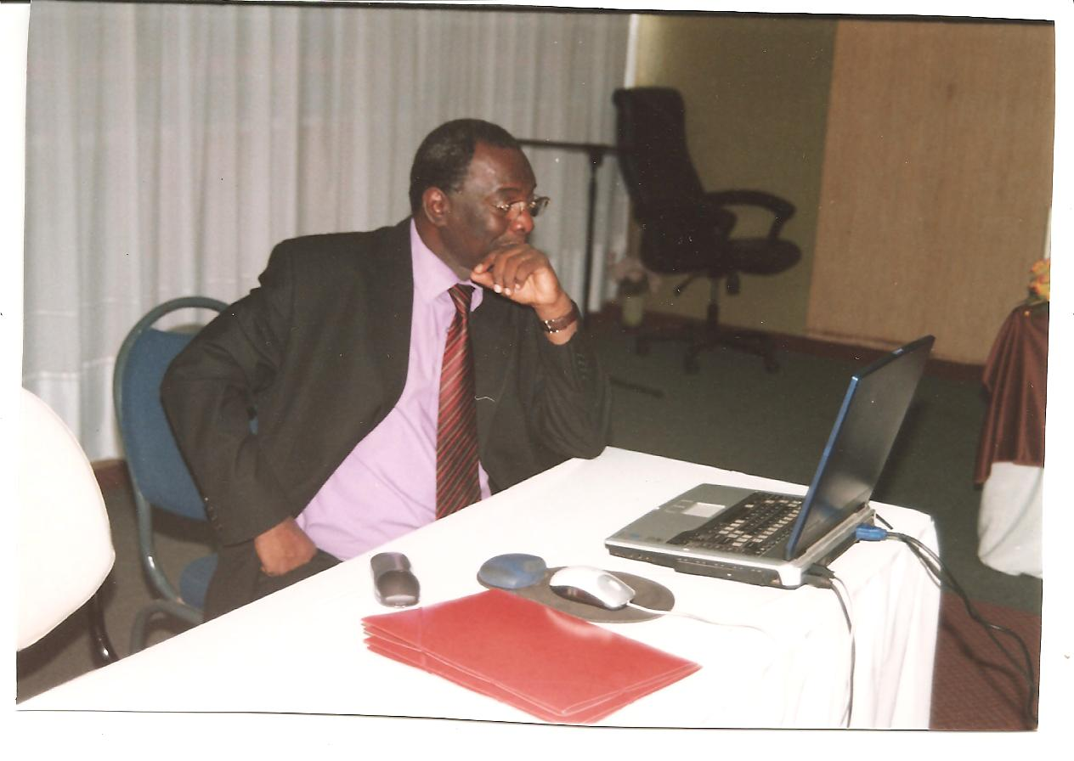
Merci à vous!

